Slide 1
金属－氧化物－半导体场效应晶体管
Metal Oxide Semiconductor Filed Effect Transistor
MOSFET

Slide 2


1、MOSFET的物理结构
一个MOS电容和靠近MOS栅控区域的两个PN结组成。
w
栅
源
漏
n⁺
n⁺
P-Si
L
体
结构参数：沟道长度 L、沟道宽度 W 、栅氧化层厚度t_{ox}
源漏PN结结深
材料参数：衬底掺杂浓度 、载流子迁移率

Slide 3
端电压的定义
MOSFET的结构是对称的，在不加电压时无法区分源和漏
MOSFET是一个四端器件：
栅 G （Gate），电压V_{G}
源 S （Source），电压V_{S}
漏 D （Drain），电压V_{D}
衬底 B （Body），电压V_{B}
以源端为电压参考点，端电压定义为:
漏源电压 V_{DS}=V_{D} - V_{S}
栅源电压 V_{GS}=V_{G} - V_{S}
体源电压 V_{BS}=V_{B} - V_{S}
Notes:
MOSFET的结构是对称的，在不加电压时无法区分源和漏。

Slide 4
坐标系的定义
SiO₂
P-Si衬底
不作特别声明时，一般假设源和体短接（接地）

Slide 5
基本假定（1）
长沟和宽沟MOSFET：W>>L>>d_{ox}>>沟道厚度
衬底均匀掺杂
氧化层中的各种电荷用薄层电荷等效，并假定其位于Si-SiO₂界面
强反型近似成立

Slide 6
基本假定（2）
强反型近似
强反型时：耗尽层宽度>>反型层厚度，耗尽层两端电压>>反型层两端的电压，耗尽层电荷>>反型层电荷
强反型后，栅压再增加，将导致沟道载流子数目增加，但表面耗尽层宽度不变，耗尽层电荷不变，耗尽层两端电压不变 。
*通常我们假设反型层无限薄，载流子在硅表面形成面电荷层，并且在反型层中没有能带弯曲。

Slide 7
直流特性的定性描述：工作原理
(a)
V_{GS}<V_{T}
V_{DS}>0
S
I_{DS}=0
n+
n+
p型衬底
B
在栅压为零时，源电极和漏电极被两个背靠背的PN结隔离，这时即使在源漏之间加上电压，也没有明显的漏源电流（忽略PN结的反向漏电流）

Slide 8
直流特性的定性描述：工作原理
V_{GS}>V_{T}
V_{DS}>0
(b)
D
S
I_{DS}
n+
n+
p型衬底
B
当在栅上加有足够大的电压时，MOS结构的沟道区就会形成反型层，它可以把源区和漏区连通，形成导电沟道，这时如果在漏源间加有一定的偏压，就会有明显的电流流过。

Slide 9

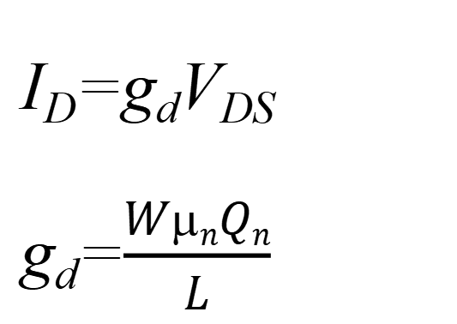
直流特性的定性描述：输出特性
假设栅电压V_{GS}>V_{T}，漏电压V_{DS}开始以较小的步长增加
V_{GS}>V_{T}
V_{DS}（小）>0
(c)
(b)
I_{D}=g_{d}V_{DS}
g_{d}=$\frac{WμnQn}{L}$
D
S
I_{DS}
I_{DS}
n+
n+
p型衬底
B
V_{DS}
当V_{DS}很小时，它对反型层影响很小，表面沟道类似于一个简单电阻，漏电流与V_{DS}成正比。

Slide 10
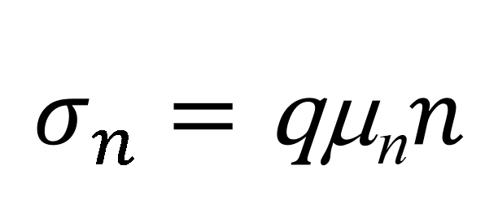
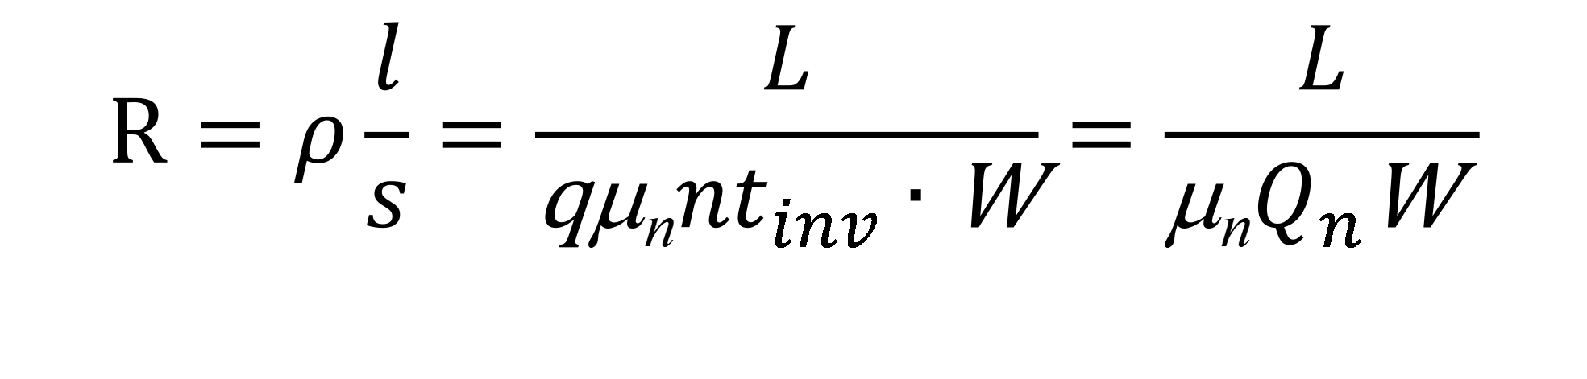
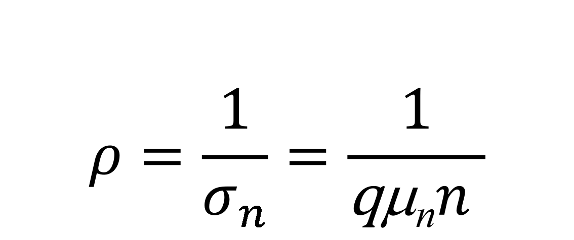
g_{d}=W/L⋅μ_{n}Q_{n}
$$σ_{n}=\text{q}\text{μ}\text{n}n$$
$$ρ=\frac{1}{σ_{n}}=\frac{1}{\text{q}\text{μ}\text{n}n }$$
$$R=ρ\frac{l}{s}=\frac{L}{\text{q}\text{μ}\text{n}nt_{inv}∙\text{W}}=\frac{L}{\text{μ}\text{n}Q_{n}\text{W} }$$

Slide 11
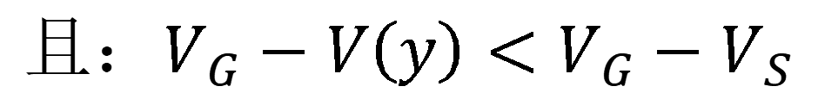
在y处氧化层两侧的压降=
$${且：V}_{G}−V\left(y\right)<V_{G}−V_{S}$$
V_{GS}>V_{T}
V_{DS}
D
S
I_{DS}
n+
n+
p型衬底
B

Slide 12
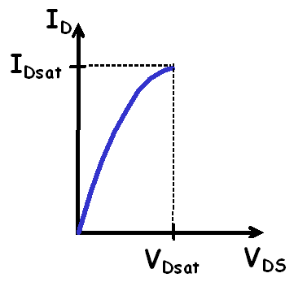
Pinch-off
Channel
V_{GS}>V_{T}
V_{DS}=V_{DSat}
S
I_{DS}
n+
n+
V_{GS}-V_{T}=V_{DS}
p-substrate
B
V_{DS}(sat)=V_{GS}-V_{T}

Slide 13
V_{GS}>V_{T}
Channel
V_{D}>V_{Dsat}
S
I_{DS}
n+
n+
p-substrate
B
夹断区

Slide 14



NMOSFET的输出特性曲线：长沟道器件的 I_{DS}-V_{DS} 特性
$$I_{DS}$$
I_{DS}
饱和区
V_{GS}增加
$$V_{GS}$$
$$V_{DS}$$
非线性区
线性区
V_{GS}>V_{T}
V_{GS}<V_{T}
V_{DS}

Slide 15
MOSFET的转移特性曲线
$$I_{DS}$$
$$V_{GS}$$
$$V_{DS}$$

Slide 16
MOSFET的分类（1）
按照沟道类型分类
NMOS：衬底为P型，源、漏区为重掺杂的n⁺, 沟道中载流子为电子
PMOS：衬底为N型，源、漏区为重掺杂的P⁺，沟道中载流子为空穴
按照工作模式分类
增强型：零栅压时不存在导电沟道
耗尽型：零栅压时存在导电沟道
MOSFET共有4种类型：NMOS增强型、NMOS耗尽型，PMOS增强型、PMOS耗尽型

Slide 17
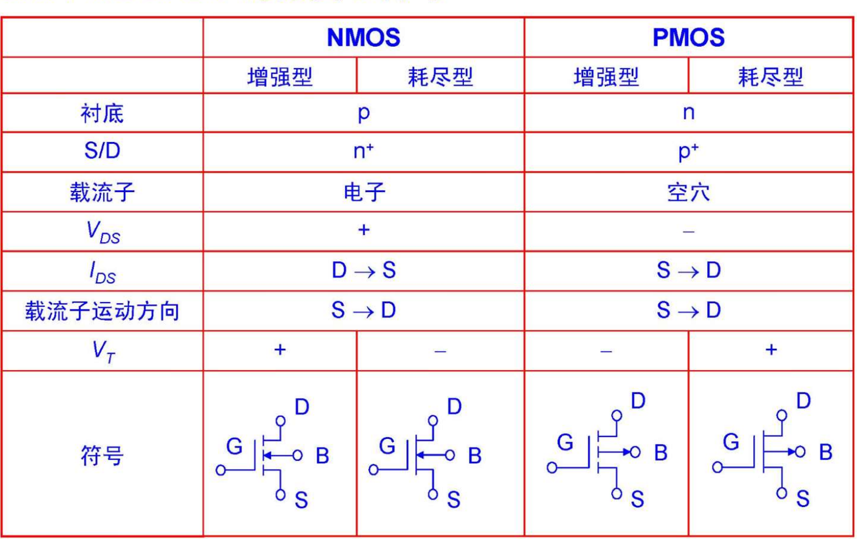

Slide 18
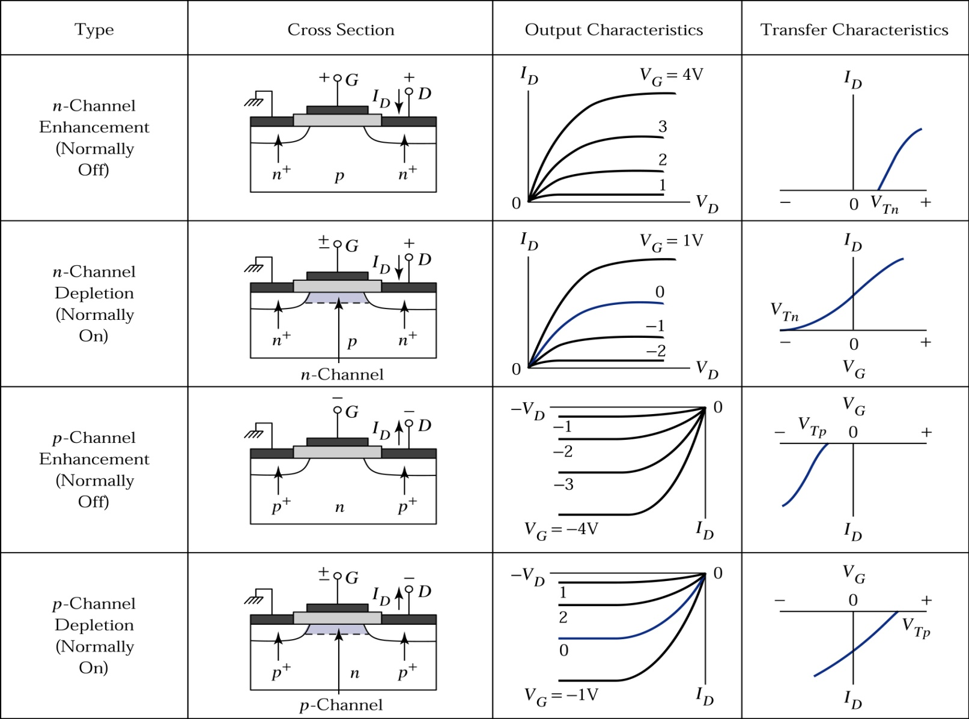

Slide 19
I-V特性推导

Slide 20
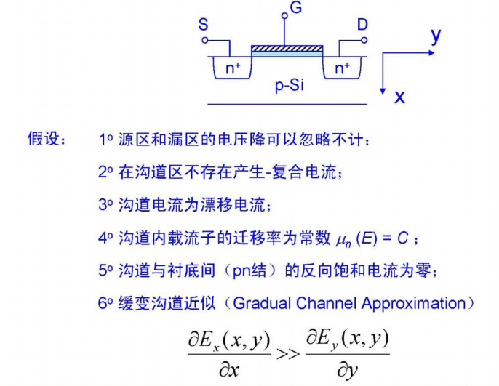

$V_{D}$施加在沟道上，不影响栅电压对沟道电荷的控制

Slide 21
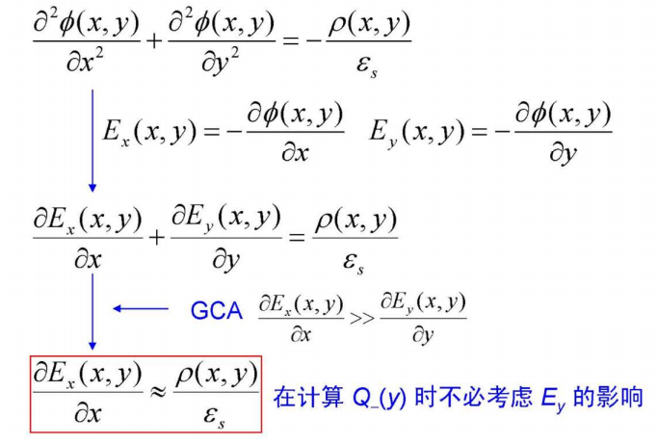
缓变沟道近似(GCA)
二维泊松方程

Slide 22
$I_{D}$-$V_{DS}$(输出）特性推导

Slide 26
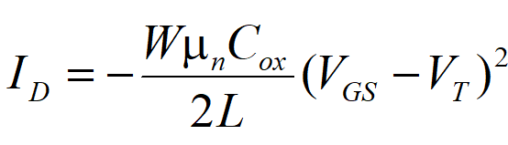
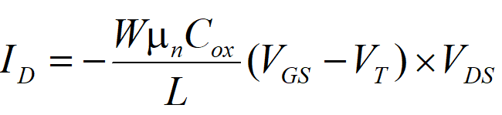
I_{DS}
饱和区
V_{GS}增加
非线性区
$$I_{DS}$$
$$V_{GS}$$
$$V_{DS}$$
线性区
V_{GS}>V_{T}
V_{GS}<V_{T}
V_{DS}

Slide 27
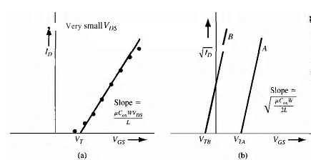
转移特性

Slide 28
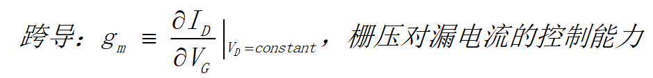
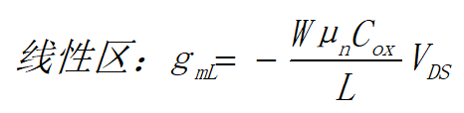
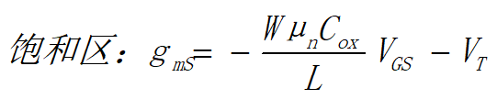
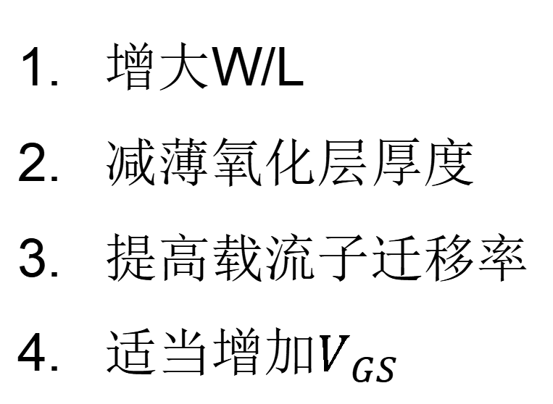
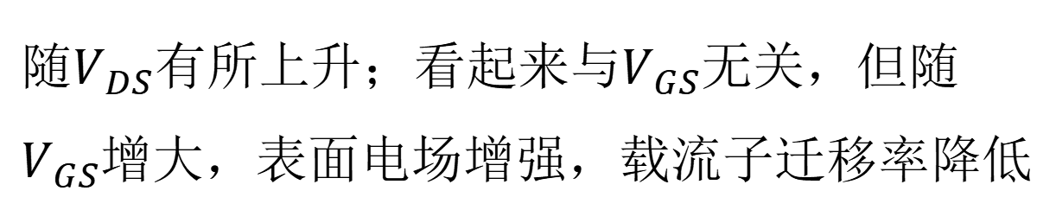
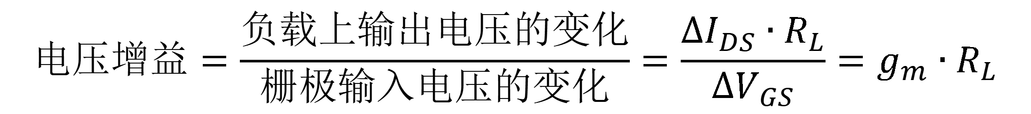
$$电压增益=\frac{负载上输出电压的变化}{栅极输入电压的变化}=\frac{∆I_{DS}∙R_{L}}{∆V_{GS}}=g_{m}∙R_{L}$$
提高跨导的方法
随$V_{DS}$有所上升；看起来与$V_{GS}$无关，但随$V_{GS}$增大，表面电场增强，载流子迁移率降低
增大W/L
减薄氧化层厚度
提高载流子迁移率
适当增加$V_{GS}$
不考虑沟道长度调制效应，与$V_{DS}$无关

Slide 29
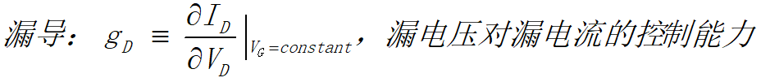
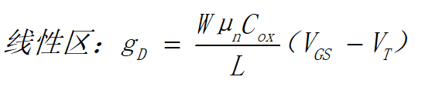
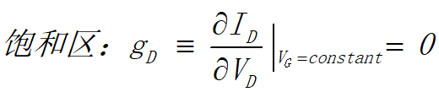

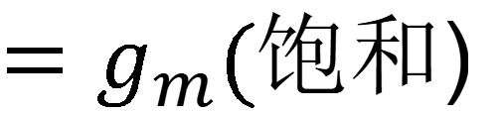
${=g}_{m}($饱和)
$V_{GS}$较小时，$g_{D}∝V_{GS};V_{GS}$较大时，$μ_{n}$降低，$g_{D}∝V_{GS}$不再成立
$V_{DS}$较小时，$g_{D}与V_{DS}无关，V_{DS}$增加时，$V_{DS}^{2}{项不能忽略，g}_{D}$将减小
$($理想)
实际情况以后再讨论

Slide 30
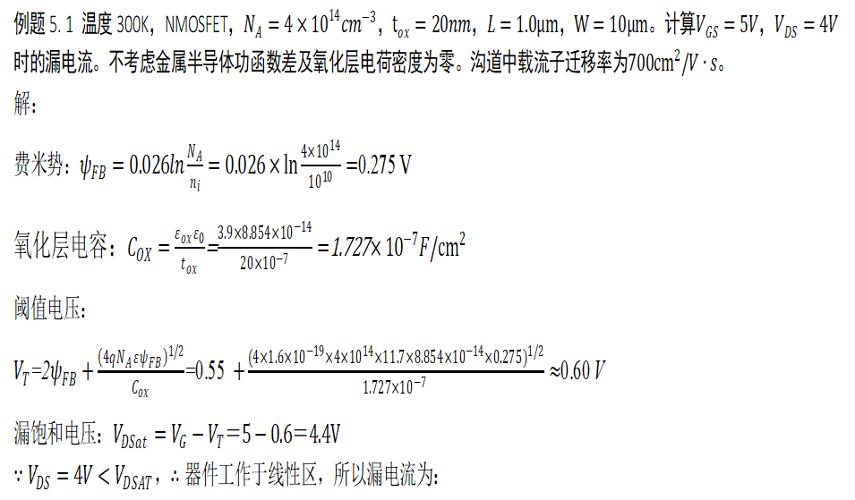


Slide 31
example 11.9(P496)
to determine the inversion carrier mobiliy from experimental results.
Consider an n-channel MOSFET with W=15μm, L=2μm, C_{ox}=6.9×10⁻⁸F/cm². assume that the drain current in the nonsaturetion region for V_{ds}=0.1V is I_{d}=35μA at V_{gs}=1.5V and I_{d}=75μA at V_{gs}=2.5V

Slide 32
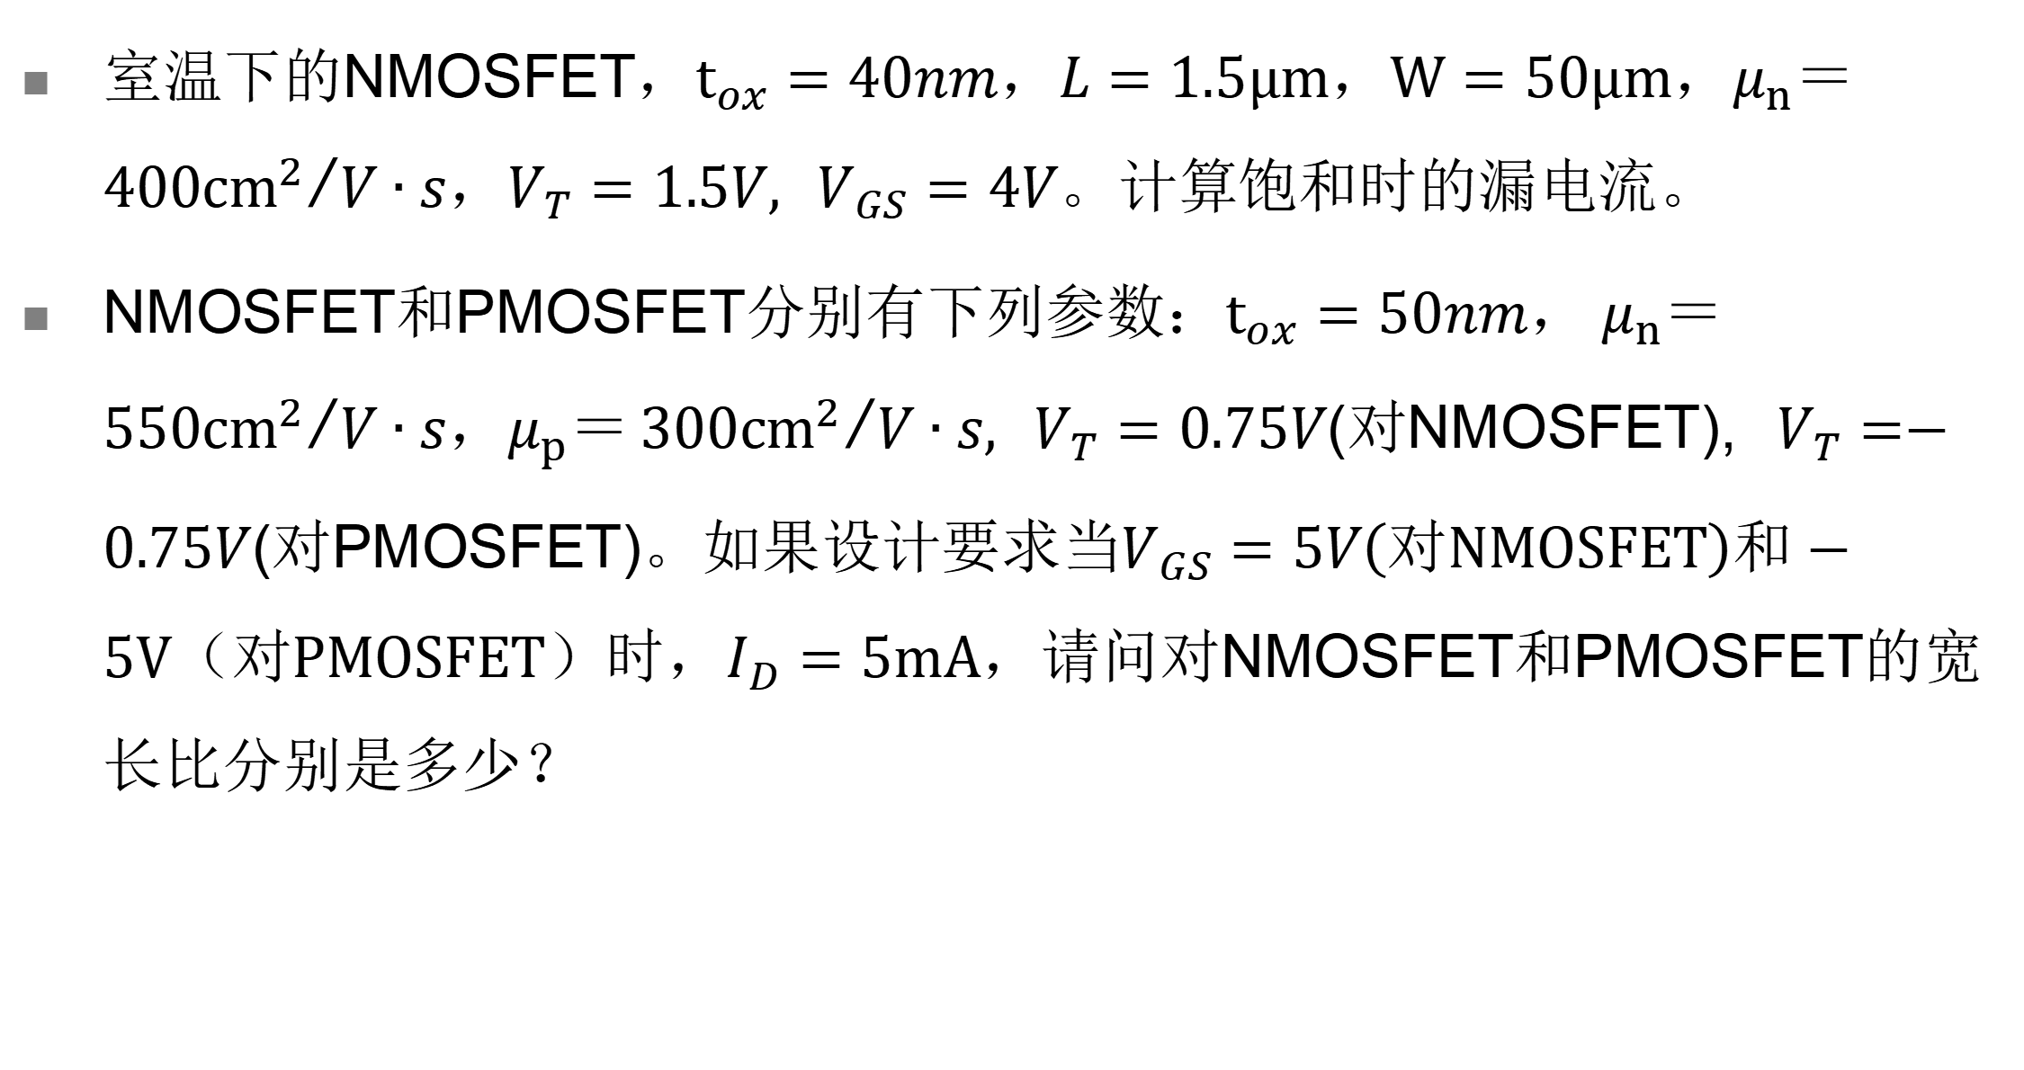
室温下的NMOSFET，$t_{ox}=40nm，L=1.5μm$，$W=50μm$，$μ_{n}＝{400{cm}^{2}}/V∙s$，$V_{T}=1.5V, V_{GS}=4V$。计算饱和时的漏电流。
NMOSFET和PMOSFET分别有下列参数：$t_{ox}=50nm， μ_{n}＝{550{cm}^{2}}/V∙s$，$μ_{p}＝{300{cm}^{2}}/V∙s{, V}_{T}=0.75V$(对NMOSFET),${ V}_{T}=−0.75V$(对PMOSFET)。如果设计要求当$V_{GS}=5V\left(对NMOSFET\right)和−5V（对PMOSFET）$时，$I_{D}=5mA$，请问对NMOSFET和PMOSFET的宽长比分别是多少？

